Slide 1

Эффективные практики позитивной социализации детей дошкольного возраста
Выполнили:
Янковская Е.В.
старший воспитатель
МБДОУ «Детский сад № 143»
Советского р-на г.Казани,
Федина О.Н.
старший воспитатель
МБДОУ «Детский сад № 94
Приволжского района г.Казани

Slide 2

Основной мотив деятельности дошкольника
-познание окружающего мира, нахождение в нем своего места, определение своей роли.

Slide 3
Все ли дети с желанием идут в детский сад?
У всех ли детей есть друзья?
Есть ли в группах агрессивные, конфликтные дети?
Есть ли в группах дети с которыми не хотят играть?

Slide 4
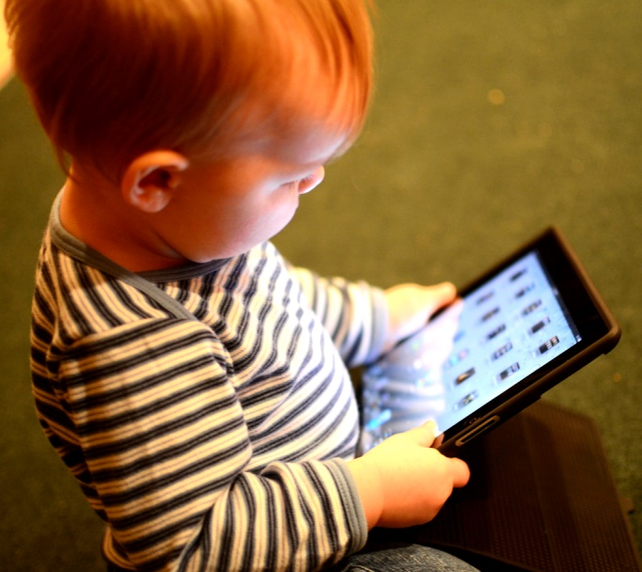
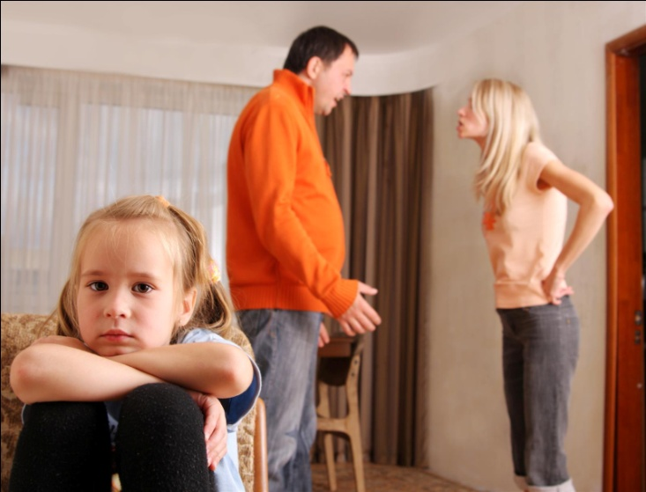
ПРОБЛЕМЫ В РАЗВИТИИ ДОШКОЛЬНИКОВ:
-недостаток общения с родителями
-чрезвычайная занятость родителей

Slide 5
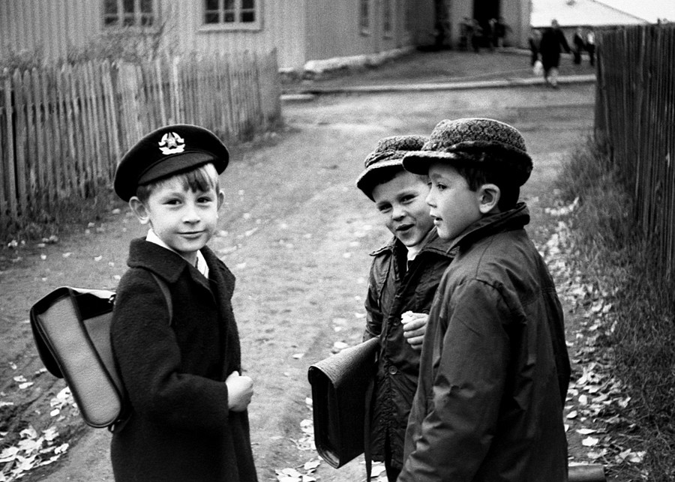
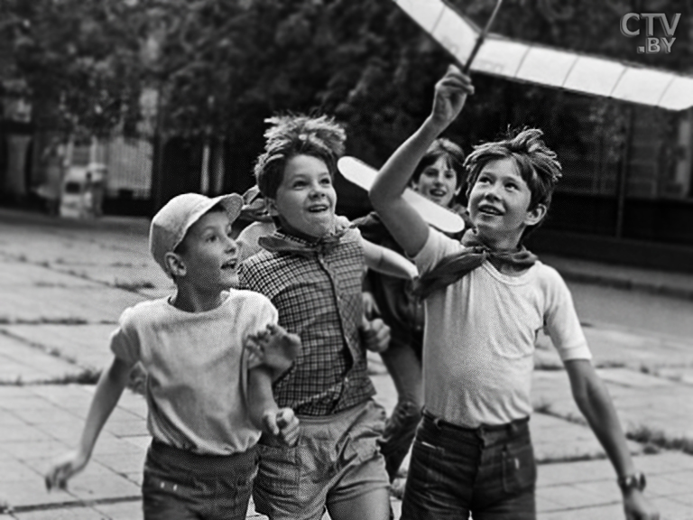
- отсутствие дворовой социализации
-повышенная агрессивность, отчужденность детей

Slide 6

Важно давать ребенку свободу выражать свои слова, эмоции, желания..

Slide 7
СОЦИАЛИЗАЦИЯ-
одно из главных условий жизни ребенка в обществе и личной готовности ребенка к школе

Slide 8
«…новая задача дошкольной организации - создание дружественного социума на территории детского сада для развития социальных навыков у дошкольников»
ст.научный сотрудник Института социологии РАН РФ
Гришаева Н.П.

Slide 9
Технологии эффективной социализации
1. Рефлексивный круг
2. Клубный час
3. Развивающее общение
4.Ситуация месяца
5. Проблемная педагогическая ситуация
6. Дети –волонтеры
7.Социальные акции
8. «Волшебный телефон»

Slide 10
Клубный час
Дети в течение одного часа перемещаются по всему зданию (или участку) детского сада, соблюдая определённые правила поведения.
Задачи клубного часа:
1.воспитывать у детей самостоятельность и ответственность;
2. воспитывать дружеские отношения между детьми различного возраста, уважительное отношение к окружающим;
3. формировать умение проявлять инициативу;
4. формировать умение планировать свои действия и оценивать их результаты;
5.помогать приобретать жизненный опыт, переживания, необходимые для самоопределения и саморегуляции.
6. формировать умения улаживать конфликты

Slide 11
Типы «Клубного часа»
Свободный -дети свободно перемещаются по всей территории детского сада (в помещении или на улице) и самостоятельно организуют разновозрастное общение по интересам;
Тематический -включен в ситуацию месяца (в проект) -все виды деятельности, предлагаемые детям, подчинены одной теме.
Деятельностный -в основу положено самоопределение ребенка в выборе различных видов деятельности.
Квест
Творческий
Групповобразование
Музейный
Большая игра

Slide 12
1. Двигательная, ознакомление с худ. литературой
2. Продуктивная, просмотр фильмов(мультфильмов)
3. Музыкальная, кулинарная
4. Познавательная, игровая

Slide 13

Развивающее общение
Принимать чувства ребенка.
Прояснять (проговаривать) эти чувства для осознания их ребенком.
Не принимать отдельные действия ребенка, ведущие к нарушению определенных правил.
Говорить о своих чувствах, используя «Я-сообщения».
Вводить правила жизни в группе, разработанные совместно с детьми
Хвалить ребенка за сделанную работу через ее описание.
Поддерживать позитивную инициативу ребенка.
Предоставлять ребенку право выбора.

Slide 14

Правила поведения детей во время
«Клубного часа»
Говори «Здравствуй», когда входишь в группу, и «До свидания», когда уходишь
Кто первый взял игрушку (игру), тот первый в нее играет
Если взял игрушку поиграть – положи ее на место, когда уходишь.
Играй дружно
Говори тихо (спокойно)
Ходи спокойно (шагом, медленно)
Выходи из группы и возвращайся в группу по сигналу…
Доводи начатое до конца
Если не хочешь ходить в другие группы, то можно остаться в своей группе или вернуться в нее, если устал.
Если нарушил правило - отдаешь один браслет
Если ты расстался с тремя браслета, то пропускаешь следующий Клубный час

Slide 15
Развивающее общение
Принимать чувства ребенка.
Прояснять (проговаривать) эти чувства для осознания их ребенком.
Не принимать отдельные действия ребенка, ведущие к нарушению определенных правил.
Говорить о своих чувствах, используя «Я-сообщения».
Вводить правила жизни в группе, разработанные совместно с детьми
Хвалить ребенка за сделанную работу через ее описание.
Поддерживать позитивную инициативу ребенка.
Предоставлять ребенку право выбора.
Не давать ребенку готовых рецептов, а говорить «А как ты думаешь?..»

Slide 16
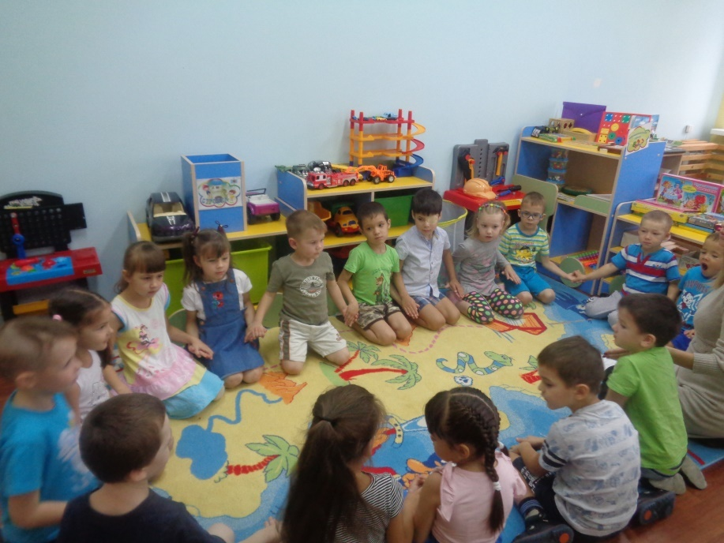
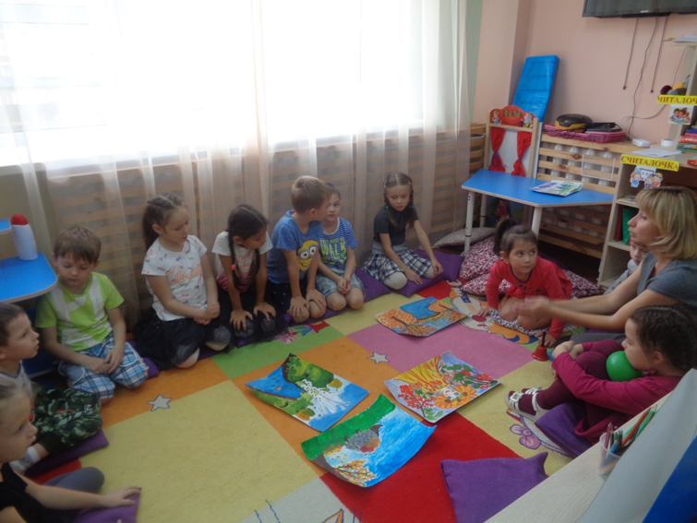
Рефлексивный круг
- время и место обмена опытом, применения знаний, планирование практических действий, осмысления и оценки результатов, самого себя и других по их словам и делам.

